Slide 1

结题汇报
陈俊卉 2020212256
刘帅 2020212267
张子弘 2020212278

Slide 2

01
任务回顾
02
模型介绍
CONTENTS
03
实验结果及分析
04
结论及展望

Slide 3
任务回顾

Slide 4
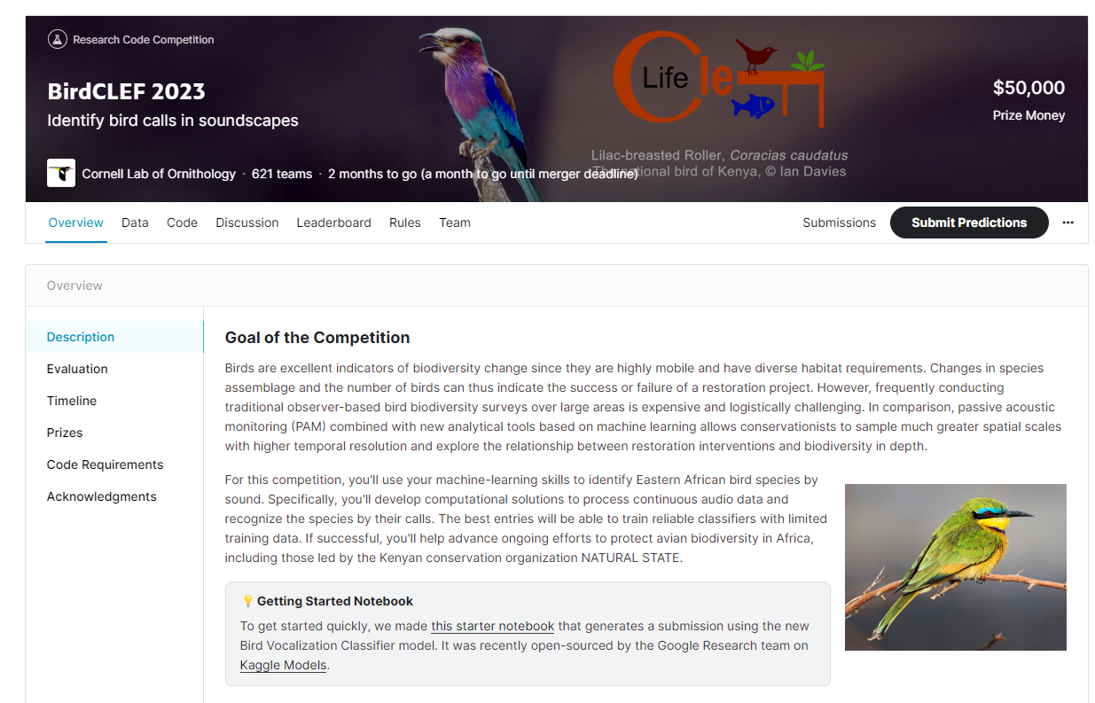
https://www.kaggle.com/competitions/birdclef-2023

Slide 5
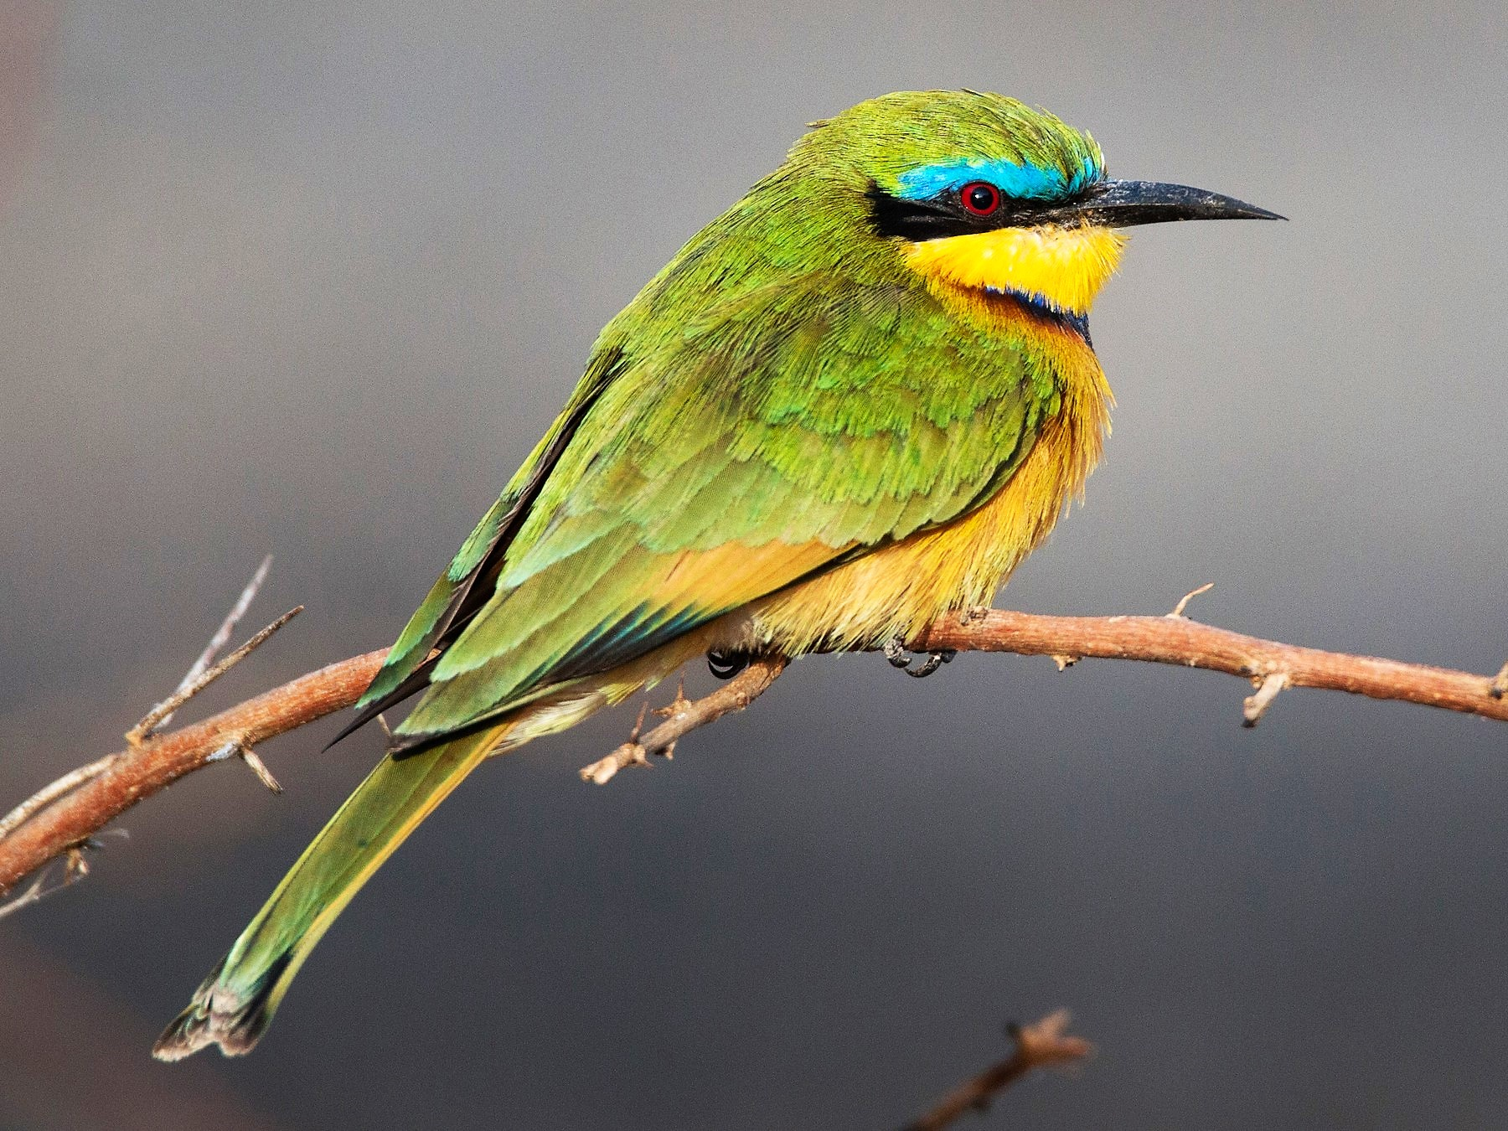

任务背景：鸟类是生物多样性变化的极好指标，因为它们具有高度流动性并且具有多样化的栖息地要求。因此，物种组合和鸟类数量的变化可以表明恢复项目的成功或失败。然而，经常对大面积进行传统的基于观察者的鸟类生物多样性调查是昂贵的，而且在后勤方面具有挑战性。相比之下，被动声学监测 (PAM) 与基于机器学习的新分析工具相结合，使保护主义者能够以更高的时间分辨率对更大的空间尺度进行采样，并深入探索恢复干预与生物多样性之间的关系。
任务目标：我们将使用您的机器学习技能通过声音识别东非鸟类。具体来说，我们将开发计算解决方案来处理连续的音频数据并通过它们的叫声识别物种。
社会意义：推进正在进行的保护非洲鸟类生物多样性的工作，包括由肯尼亚自然保护组织 NATURAL STATE 领导的工作

Slide 6
模型介绍

Slide 7
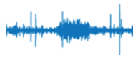
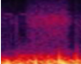
audio
encoder
audio track
scope
multi-model
vision
encoder
vision track

Slide 8
audio track

Slide 9
2.1 data preprocessing
比赛数据集提供的是 .ogg音频文件。首先需要将音频格式转换，从而能够作为VGGish模型的输入。其中具体操作步骤如下：
音频前处理
获取音频的波形振幅数据及音频采样率
波形振幅归一化处理
音频处理
利用取平均方式将多声道数据转化为单声道
对音频进行统一采样操作
计算对数mel谱特征，使用25ms的帧长( )，10ms的帧移，以及周期性的Hann窗口对语音进行分帧，对每一帧做短时傅里叶 变换(STFT)，使用信号幅值计算声谱图。
最后，使用0.96s的时长进行组帧，没有重叠帧。

Slide 10
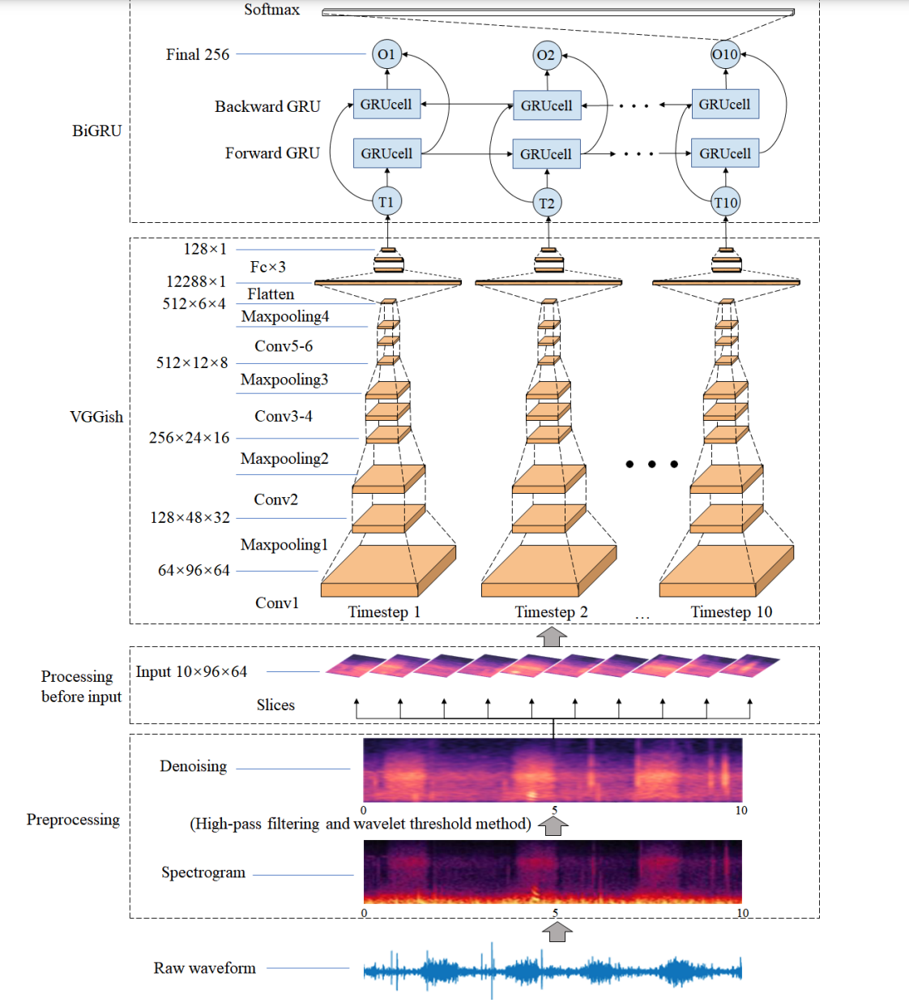
2.2.1 training
audio track 采用的是VGGish with BiGRU. VGGish with BiGRU在处理音频信号时，它将每个声道的时域波形作为输入，并对其进行频谱分解以生成一个谱图。之后使用音频片段的滑动窗口技术将长音频文件拆分成多个短片段(0.96s一帧)，输入特征提取层。
浅层卷积层：
在VGGish的结构中，卷积层的深度相对较少，这降低了模型复杂度，提高了计算效率。
小卷积核：
VGGish使用的卷积核大小都比较小，这限制了特征图的大小，减少了计算量。
1x1卷积层：
VGGish中使用了1x1的卷积层，用于减少特征图的通道数，从而降低了计算复杂度。
全局平均池化层：
VGGish的全局平均池化层将音频信号的嵌入表示转化为一个128维的固定长度向量作为最终的音频特征向量，这种轻量化的方法能够提高模型的计算效率。
BiGRU的轻量化实现
VGGish-BiGRU模型使用了双向门控循环单元（Bidirectional Gated Recurrent Unit，BiGRU）作为分类器。与传统的循环神经网络（RNN）相比，BiGRU具有更好的长序列建模能力，同时在实现上也相对更轻量。

Slide 11
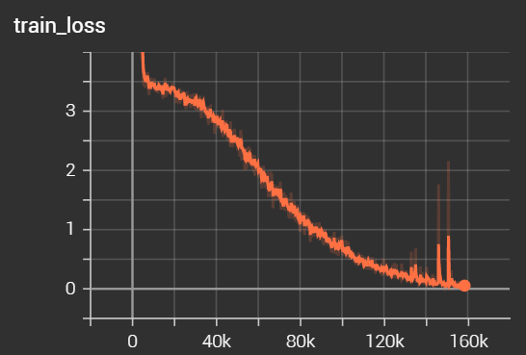
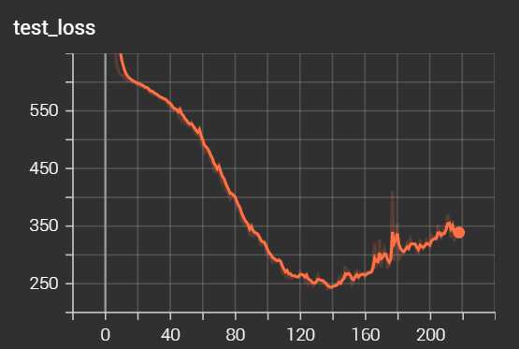
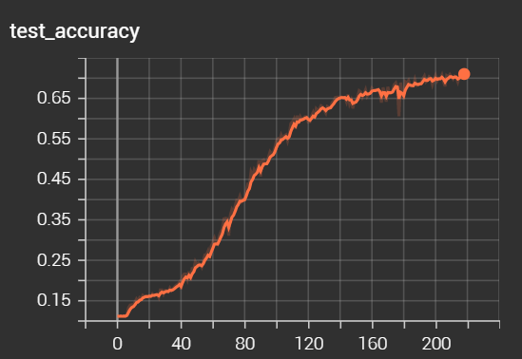
2.2.2 visualization

Slide 12
问题解决

Slide 13
3.1 issues
acc实际上是不高的。经过分析可以确定，在该分法下，可能会出现标签和语音片段不对应的问题(语 音片段太短，实际上可能没有鸟叫，或者可能有嘈杂的场景干扰)。那么，模型的学习程度就至关重要:模型应该尽可能地摒弃那些嘈杂的场景，学习到真正的鸟声特征。

Slide 14
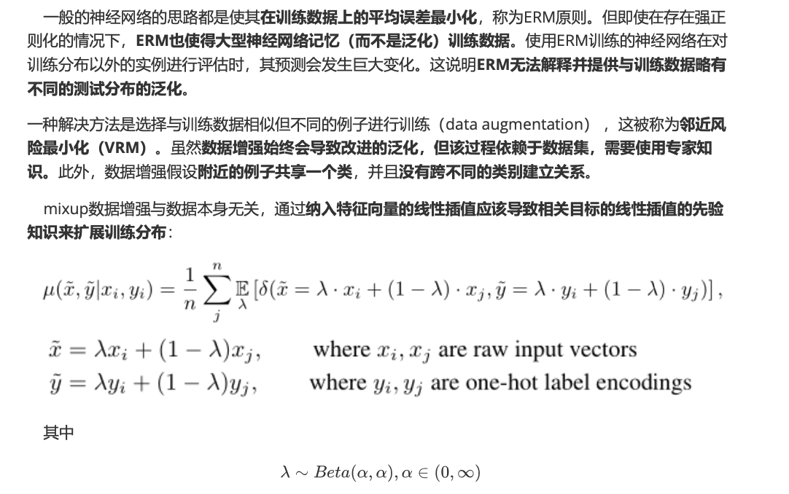
3.2 pipeline optimization
3.2.1 robustness
data augmentation
mixup
加入随机扰动，例如高斯噪声

Slide 15
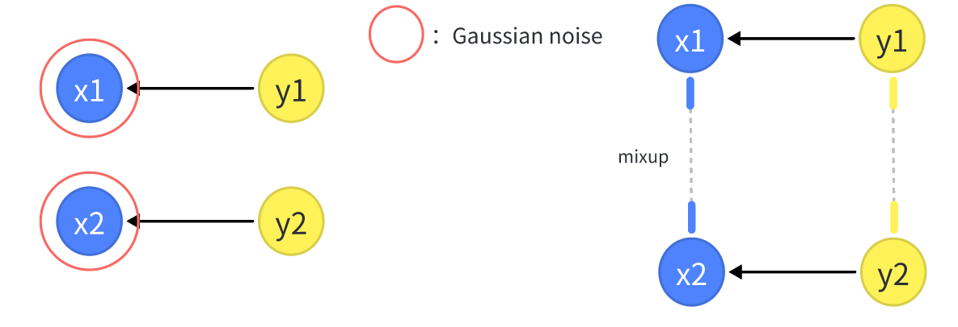
使用β分布是因为希望线性插值得到的新的数据-标签对落在原数据的附近。而再考虑朴素的数据增强，即在原数据中给予满足高斯分布的噪声，这些点值同样落在原数据的附近，如下所示:
所以，mixup实际上也是一个data augmentation的过程。所以有理由相信，data augmentation和 mixup同时做会取得更好的效果，原因是高斯噪声实际上模拟了背景噪声，mixup实际上一定程度上模 拟了鸟叫同时发生的情形。(注:这不一定是完全符合实际的，因为并不总是一只鸟叫声音大，另外的 鸟叫声音小)

Slide 16
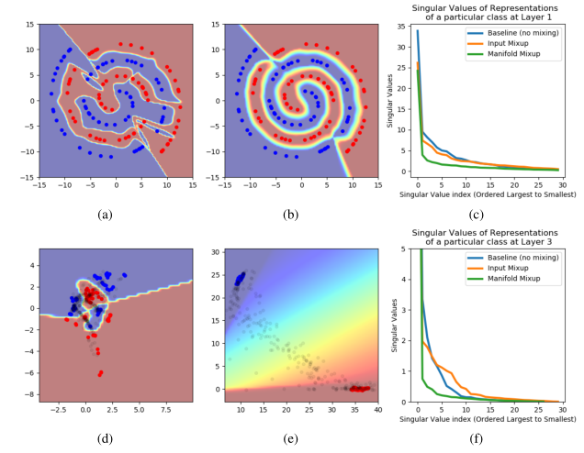
3.2 pipeline optimization
manifold mixup
上文提到的mixup实际上是input mixup，即在数据输入时进行mixup。而manifold mixup强调在模型中 的任意一个过程进行mixup。其更关注模型在空间中的流形分布，使其更加的平滑。
1、隐藏表示的空间在数据流形上下对应着高置信度的预测。(softmax CE导致，如下图)
2、决策边界通常是尖锐的，且和数据十分接近(这导致细微扰动下的高置信度类预测的变换)。

Slide 17
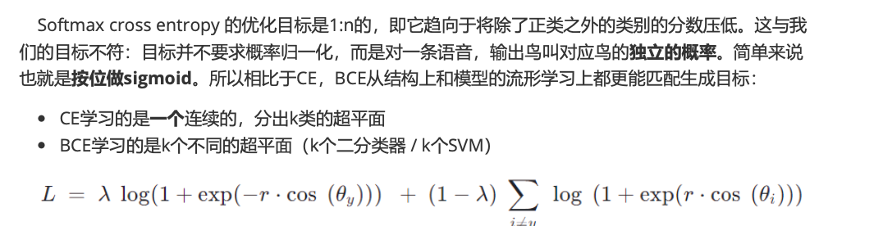
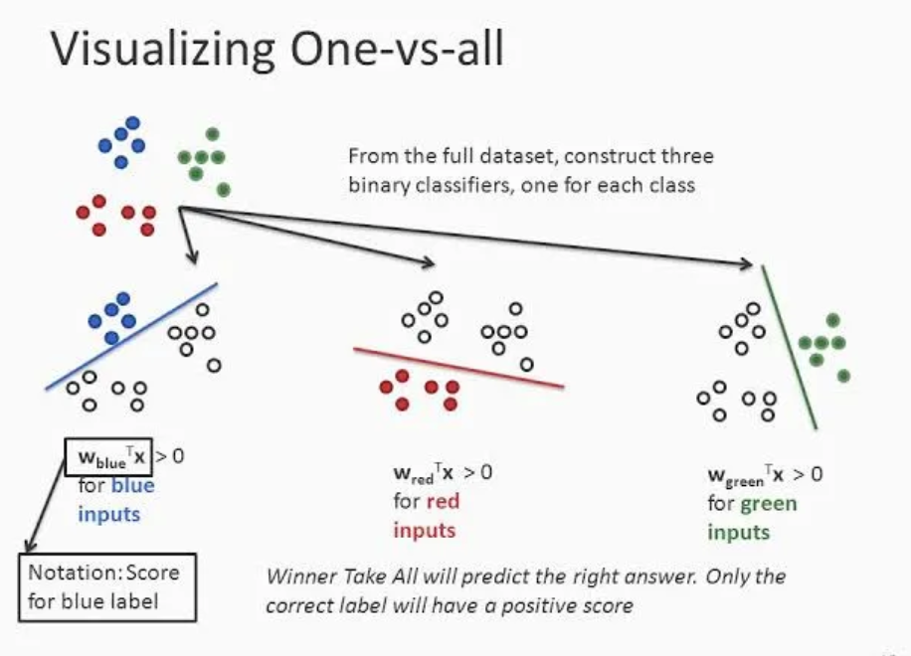
3.3 loss optimization

Slide 18
vision track

Slide 19
3.4 visual data augmentation
对图像数据的增广和一般的图像不一样，这里random resize，hue或者rotation都对梅尔谱图像没有意义。这里的方法有：
时间域mask，在时间域上一段连续时间置为heatmap=0
频域mask，在某个频段的整个时间段内置为heatmap=0
cutmix，在同类的两个梅尔谱图上时间域找一个点，一个图取左边，另一个图取右边拼到一起
mixup。
注意，mixup的参数并不是确定的，而是从一个分布中得到的，有点贝叶斯学派的风格。 这里我们为了最小改动原则，先从图像augmentation入手，然后再加入图像augmentation+语音augmentation的做法，看一下效果会不会变好。 图像augmentation，先定义出我们要用的增广手段：考虑增广的顺序和各自的概率。增广里，图片是一个2d的矩阵，然后用一定概率进行频域mask和时域mask，这个概率定义为0.52，mask的大小后续还需要自行制定。然后过完了这些增广之后，再单独对每个batch过mixup。mixup的概率是0.65，里面的参数是由beta分布，两个参数分别=0.5得到的。由于batch_size=32，这里设定mixup 20次。 为了做augmentation，先检查一下输入的shape：

Slide 20
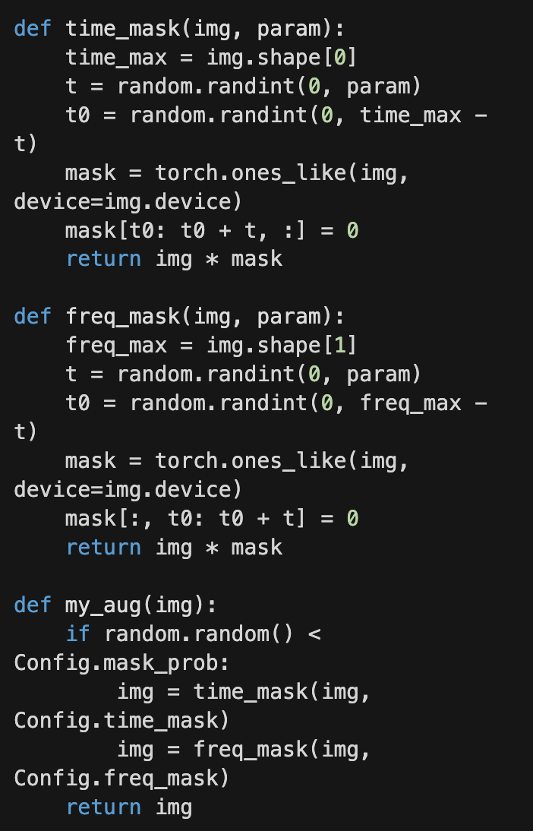
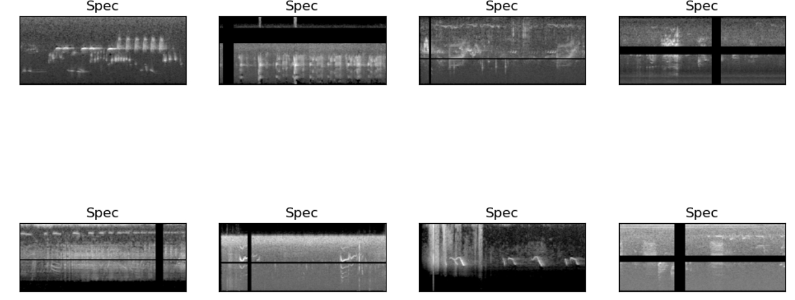
3.4 visual data augmentation

Slide 21
3.5 efficient net model

Slide 22
EfficientNet是一种高效的卷积神经网络（CNN）架构，基于AutoML和NAS技术自动设计得到。它的主要特点是在保证准确性的同时，具有比传统CNN模型更轻量的模型结构和更高的计算效率。EfficientNet的结构分为三个部分：特征提取器、特征融合器和分类器。
特征提取器：
EfficientNet采用了深度可分离卷积（Depthwise Separable Convolution）来替代传统的卷积操作，这种操作可以更少的参数和计算量来获得更好的表示能力。同时，EfficientNet使用了一种复合缩放方法（Compound Scaling Method），来同时改变深度、宽度和分辨率，实现更好的模型性能和计算效率的权衡。
特征融合器：
EfficientNet在每个分辨率上都使用了一种类似于注意力机制（Attention Mechanism）的方法，融合不同层次的特征，并通过一个通道混合器来进一步融合特征。
分类器：
EfficientNet使用一种轻量化的全局平均池化方法（Squeeze-and-Excitation Network），将特征图大小通过卷积和池化操作降到1x1的大小并生成一个固定长度的向量作为最终的分类结果。
由于比赛的要求，我们需要采用轻量化的、效率高的模型。EfficientNet采用了深度可分离卷积，这种操作可以大大减少模型参数和计算复杂度。其次，EfficientNet使用了复合缩放法来改变深度、宽度和分辨率，使得模型在保持准确性的同时可以获得更好的计算效率。最后，EfficientNet使用了轻量化的全局平均池化方法，可以进一步减少计算成本。
同时，EfficientNet能够利用梅尔谱图的图像特征进行分类，其高效的计算能力能够支持大规模声音分类任务。

Slide 23
Multi-modal track

Slide 24
音频&图像模态优势分析
图像信息的优势：
图像信息的空间分辨率很高，可以提供丰富的视觉细节，例如物体的形状、颜色、质地等。
图像信息可以提供丰富的语义信息，例如物体的种类、场景等。
图像信息可以很容易地可视化和呈现，便于人们对图像内容进行理解和分析。
音频信息的优势：
音频信息具有更加丰富的时序信息，可以提供更多的时间维度的特征，例如音频的节奏、语调、语速等。
音频信息可以提供丰富的情感信息，例如语音的情感色彩、口音等。
音频信息可以在噪声环境下传递信息，对于一些场景，例如语音识别、语音翻译等，具有很大的优势。
音频信息和图像信息融合的优势：
融合音频信息和图像信息可以提供更加全面的信息，可以在多个方面提高模型的预测性能和鲁棒性。
融合音频信息和图像信息可以提高模型的鲁棒性，因为模型可以同时从多个视角对数据进行分析，减少了单一视角带来的误差和偏差。
融合音频信息和图像信息可以提高模型的泛化能力，因为不同的信息来源可以提供不同的特征，从而可以更好地适应不同的数据分布。

Slide 25
训练结果
Epoch | mAP | F1 score
1 | 0.28417 | 0.19618
2 | 0.34572 | 0.32619
3 | 0.41151 | 0.38291
4 | 0.45231 | 0.43069
5 | 0.50284 | 0.49867

Slide 26
其他思路
深度融合（Deep Fusion）：使用神经网络将不同模态的特征进行融合，得到更加丰富和抽象的特征表示。例如，可以使用卷积神经网络（CNN）或循环神经网络（RNN）对图像和文本进行深度融合，从而得到更加准确的分类结果。
我们目前只是将音频按时序进行分割，实际上可以针对音频的三个位置position进行embedding操作，从而将向量以更高维的空间表示，然而我们的模型并不涉及transformer-based的操作，因此embedding操作在cnn模型下的用途较为局限。同时，也可以调换时序位置，（例如将第二个sequence作为第一个通道的输出），这种方法实质上增加了数据的复杂性，进而增加了模型的鲁棒程度。
特征交叉（Feature Crossing）：将不同模态的特征进行交叉，得到更加复杂和多样化的特征表示。
线性组合（Linear Combination）：将不同模态的特征进行加权线性组合，得到加权和作为最终的特征表示。例如，可以使用线性回归模型对图像和文本的特征进行线性组合，从而得到更加准确的预测结果。
多模态注意力（Multimodal Attention）：将不同模态的特征进行融合，在融合的过程中引入注意力机制，自动学习每个模态的权重。例如，在图像和文本的分类任务中，可以使用注意力机制自动学习每张图片和每段文本的重要程度，然后将它们的特征进行加权和融合。
交叉注意力（Cross-modal Attention）：将不同模态的特征进行交叉，在交叉的过程中引入注意力机制，自动学习不同模态之间的关系。例如，在图像和文本的检索任务中，可以使用注意力机制自动学习每张图片和每段文本之间的相似度，然后将它们的特征进行交叉和融合。
层次注意力（Hierarchical Attention）：将多个注意力机制进行叠加，构建层次化的注意力模型，从而学习更加复杂和抽象的特征表示。例如，在图像和视频的分类任务中，可以使用层次注意力机制自动学习每个视频帧和整个视频的重要程度，从而得到更加准确的分类结果。

Slide 27
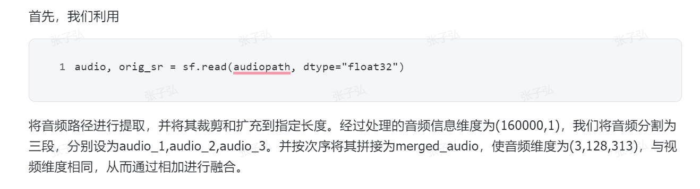
训练采用音频和图像相加的方式进行融合。

Slide 28
Multi-labeled track

Slide 29
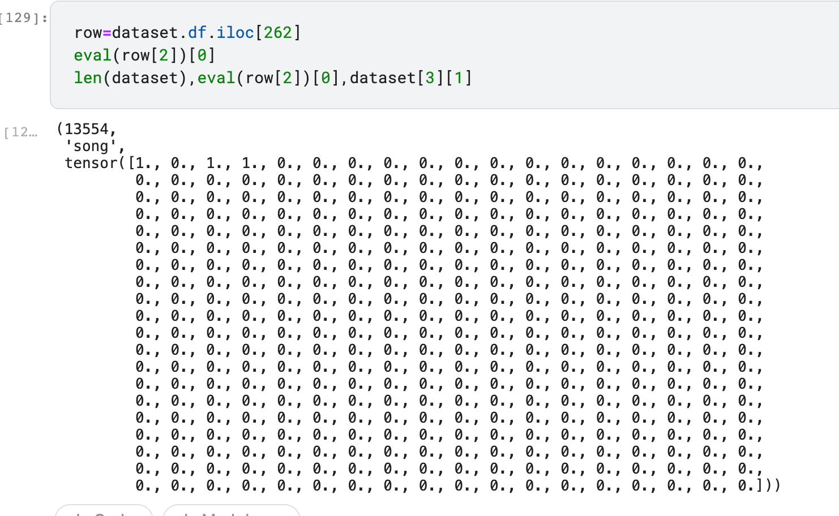
观察数据训练的格式，每种鸟类叫声均对应了相应音频下的种类特征(type column)，type特征通常具有不定长度的标签（出现none，单标签和多标签的情况），因此我们可以考虑以type作为模型的监督信号进行多标签训练。
针对鸟类音频识别任务，利用多标签训练的优势如下：
更能反映实际场景：在现实生活中，很多任务不是只有一个标签可以描述的，而是需要多个标签来描述。例如，一张图片可能既包含了鸟叫，同时也包括了叫声的情感，周围环境，叫声特点等。此时多标签训练就能更好地反映实际场景。
更加灵活：多标签训练可以让模型在不同的标签组合下进行训练，从而获得更加灵活的预测能力。
可以减少标签数量：在某些情况下，多标签训练可以减少标签数量，从而简化训练过程。
提高模型性能：多标签训练可以增加数据的多样性，从而提高模型的泛化能力和性能。例如，一个图像分类模型如果只能预测一种标签，那么它对于同一类别内的不同图像可能会出现分类错误，但是如果能够同时预测多个标签，就可以更准确地识别不同类别的图像。

Slide 30
消融实验
设置top K的值为3，5；
设置threshold为0.2, 0.3, 0.4:
随着Top K和阈值的增加，模型性能的提高趋势比较明显。同时，随着Epoch数的增加，模型的性能也有所提高，但是提高的幅度逐渐减小。另外，可以看到mAP和F1分数随着超参数的调整而有所提高。总体来看，这些结果表明在这个数据集上，适当的Top K值、阈值、Epoch数可以提高模型的性能，在top K=5, threshold设置为0.2时得到较好结果。

Slide 31
消融实验
5 | 0.2 | 1 | 0.39715 | 0.24839
5 | 0.2 | 2 | 0.42536 | 0.26971
5 | 0.2 | 3 | 0.48892 | 0.32789
5 | 0.2 | 4 | 0.55607 | 0.43401
5 | 0.2 | 5 | 0.62361 | 0.51849
5 | 0.3 | 1 | 0.37221 | 0.23287
5 | 0.3 | 2 | 0.40587 | 0.25822
5 | 0.3 | 3 | 0.46543 | 0.31208
5 | 0.3 | 4 | 0.53007 | 0.39726
5 | 0.3 | 5 | 0.59329 | 0.48913
5 | 0.4 | 1 | 0.35247 | 0.22008
5 | 0.4 | 2 | 0.38719 | 0.24487
5 | 0.4 | 3 | 0.43567 | 0.29017
5 | 0.4 | 4 | 0.50654 | 0.37229
5 | 0.4 | 5 | 0.56476 | 0.45974
Top K | threshold | Epoch | mAP | F1 score
3 | 0.2 | 1 | 0.37426 | 0.23718
3 | 0.2 | 2 | 0.39672 | 0.25648
3 | 0.2 | 3 | 0.46151 | 0.31675
3 | 0.2 | 4 | 0.53131 | 0.42092
3 | 0.2 | 5 | 0.60284 | 0.51267
3 | 0.3 | 1 | 0.35198 | 0.22103
3 | 0.3 | 2 | 0.38765 | 0.24619
3 | 0.3 | 3 | 0.44217 | 0.30112
3 | 0.3 | 4 | 0.50923 | 0.39215
3 | 0.3 | 5 | 0.57658 | 0.48182
3 | 0.4 | 1 | 0.32915 | 0.20495
3 | 0.4 | 2 | 0.36356 | 0.23604
3 | 0.4 | 3 | 0.41492 | 0.28095
3 | 0.4 | 4 | 0.48574 | 0.36743
3 | 0.4 | 5 | 0.54639 | 0.45332

Slide 32
实验结果分析

Slide 33
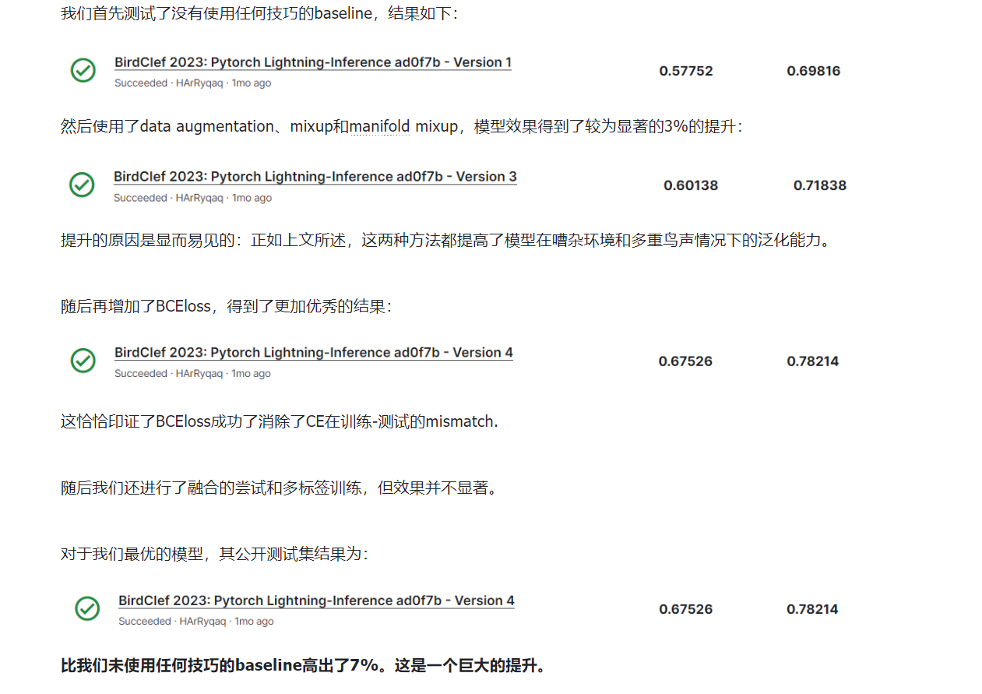
实验提点的难点：
比赛数据繁杂、存在大量噪声
比赛是有大额奖金的，参加的人很多，会比选择其他题目的组得到高分更加困难
比赛结束较早，在5月25号已经结束，距离期中汇报的时间较短，可以作出的改变较少

Slide 34
结论&展望

Slide 35
结论
本报告尝试了audio和vision track对鸟类声音进行识别。通过使用多种鲁棒性的调优方法（mixup，data Aug, manifold mixup, BCEloss）与多标签融合，使得模型得到了7%的提升。在实验过程中，我们发现模型在训练和测试过程中表现出了较高的鲁棒性。这是在算力和数据较为缺乏情况下得到的优秀的结果。
展望
鸟类声音识别模型在环境生态保护领域和鸟类生物学领域都有着广泛的应用前景。未来可以将研究方向扩展到其他动物种类的声音识别，如昆虫、哺乳动物。另外，在模型调优方面，目前仍有较多的方法可以探索和尝试，如基于对抗样本的训练和自监督学习等方法，进一步提升模型的性能。

Slide 36
Thanks
For Your Watching

